Slide 1

Projeto Integrador VI Primeira Etapa
Guilherme Baccarin

Slide 2
Introdução
Projeto realizado com o propósito de obter dados importantes de uma determinada máquina com o intuito de armazena-los e futuramente, caso desejado, manipula-los para que se possa produzir relatórios, aplicações e inúmeras outras ferramentas com os mesmos.

Slide 3
Possíveis aplicações
Mecanismo de monitoramento de uso de disco.
Gerenciamento de memória disponivel.
Otimizar destino de armazenamento de arquivos.
Mais informações para uma eventual necessidade de upgrade de máquina.

Slide 4
Bibliotecas usadas
Time >> Usada para possibilitar um intervalo entre as leituras.
Psutil >> Usada para obter os dados desejados da máquina.
Mysql.connector >> Usado para conexão com a base de dados.

Slide 5
Bibliotecas alternativas
SQLAlchemy >> Mapeamento objeto-relacional SQL.
Platform >> Acesso a informações subjacentes da máquina.
Os >> Informações do sistema operacional.

Slide 6
Dados armazenados
Valor usado de disco.
Valor de disco livre.
Valor de disco livre percentual.
Valor de swap percentual.
Valor de memória RAM livre.
Valor de memória RAM livre percentual.
Data de leitura.

Slide 7
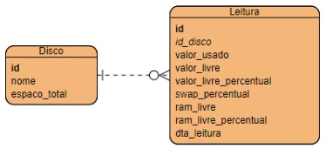
Entidade -Relacionamento

